Slide 1

Capstone Project 2 - US Trending Youtube Video Statistics Analysis
Saniyya Hanan Rosyida
Job Connector Data Science
Purwadhika Digital Technology School

Slide 2






Background

Slide 3



Problem Statement & Idea
Start Youtube Channel
Harapan Client :
Channel YouTubenya dapat menjangkau, menginspirasi dan menghibur banyak orang
Dimonetisasi oleh YouTube, terus berkembang dan bertahan dalam jangka waktu yang panjang
Target penonton utama Client adalah penduduk di negaranya sendiri.

Slide 4
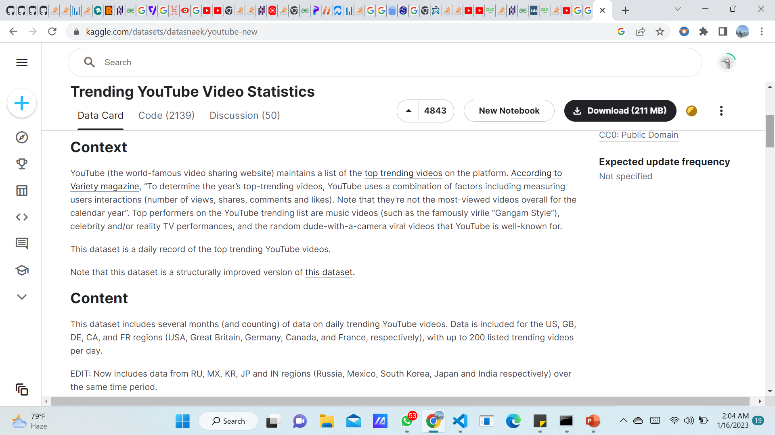
Problem Solving
US Trending Youtube Video Statistics
Jumlah baris : 40949
Jumlah kolom : 16
Kolom :
video_id, trending_date, title, channel_title, category, publish_time, tags, likes , dislikes, comment_count, thumbnail_link, comments_disabled, ratings_disabled, video_error_or_removed, description

Slide 5
Questions
Content Youtube seperti apa yang paling populer di US?
Bagaimana algoritma trending YouTube bekerja?
Kategori apa yang paling diminati di US?
Channel apa yang paling popular di US?
- Bagaimana perbedaan video trending dan tidak trending?
- Bagaimana pengaruh views, comment, likes, dislikes, waktu publish, jumlah tags, comment_disabled, publish_date, rating_disabled, dan video_error_or_removed terhadap trending? Apa faktor yang paling mempengaruhi trending?
- Bagaimana pengaruh views terhadap comment, likes dan dislikes di suatu video?
- Berapa rata2 waktu yang dibutuhkan oleh video untuk trending?

Slide 6
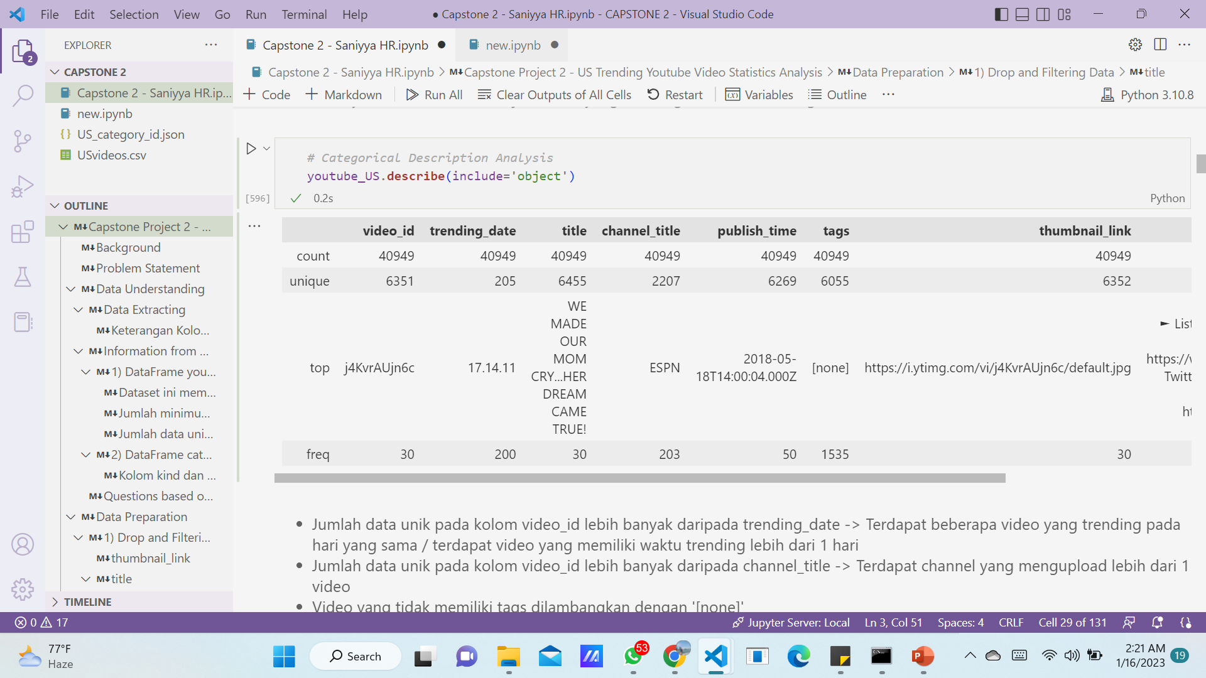
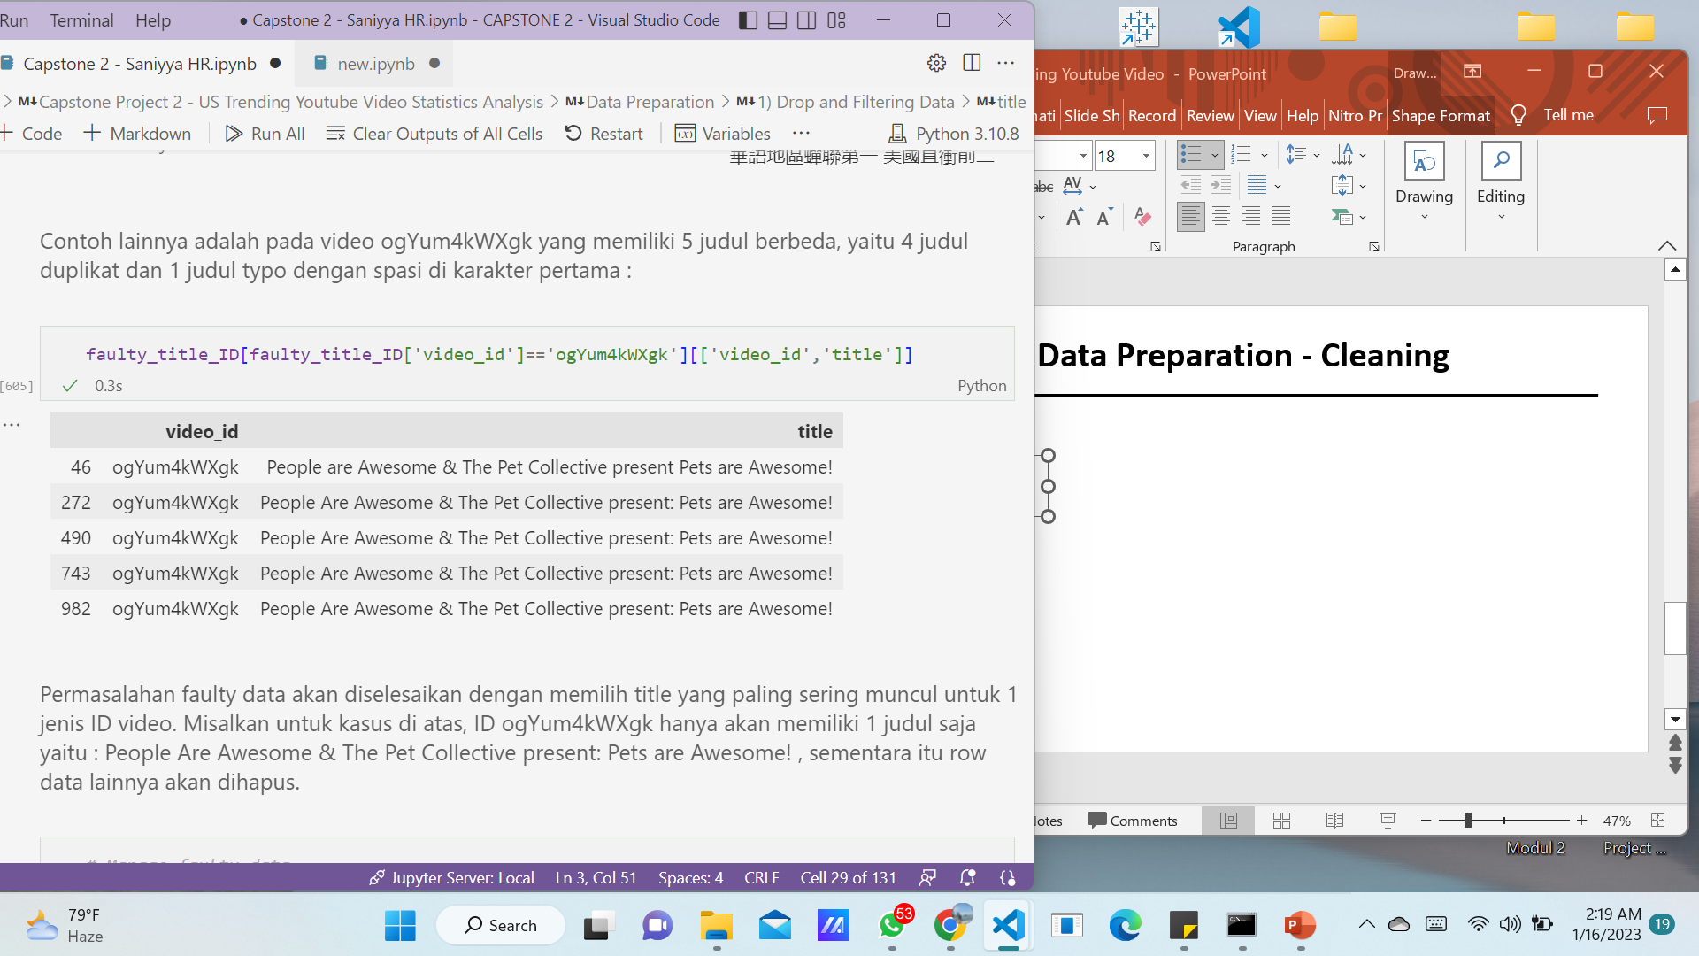
Data Preparation - Cleaning
DROP
thumbnail_link
faulty data pada title -> title mode

Slide 7
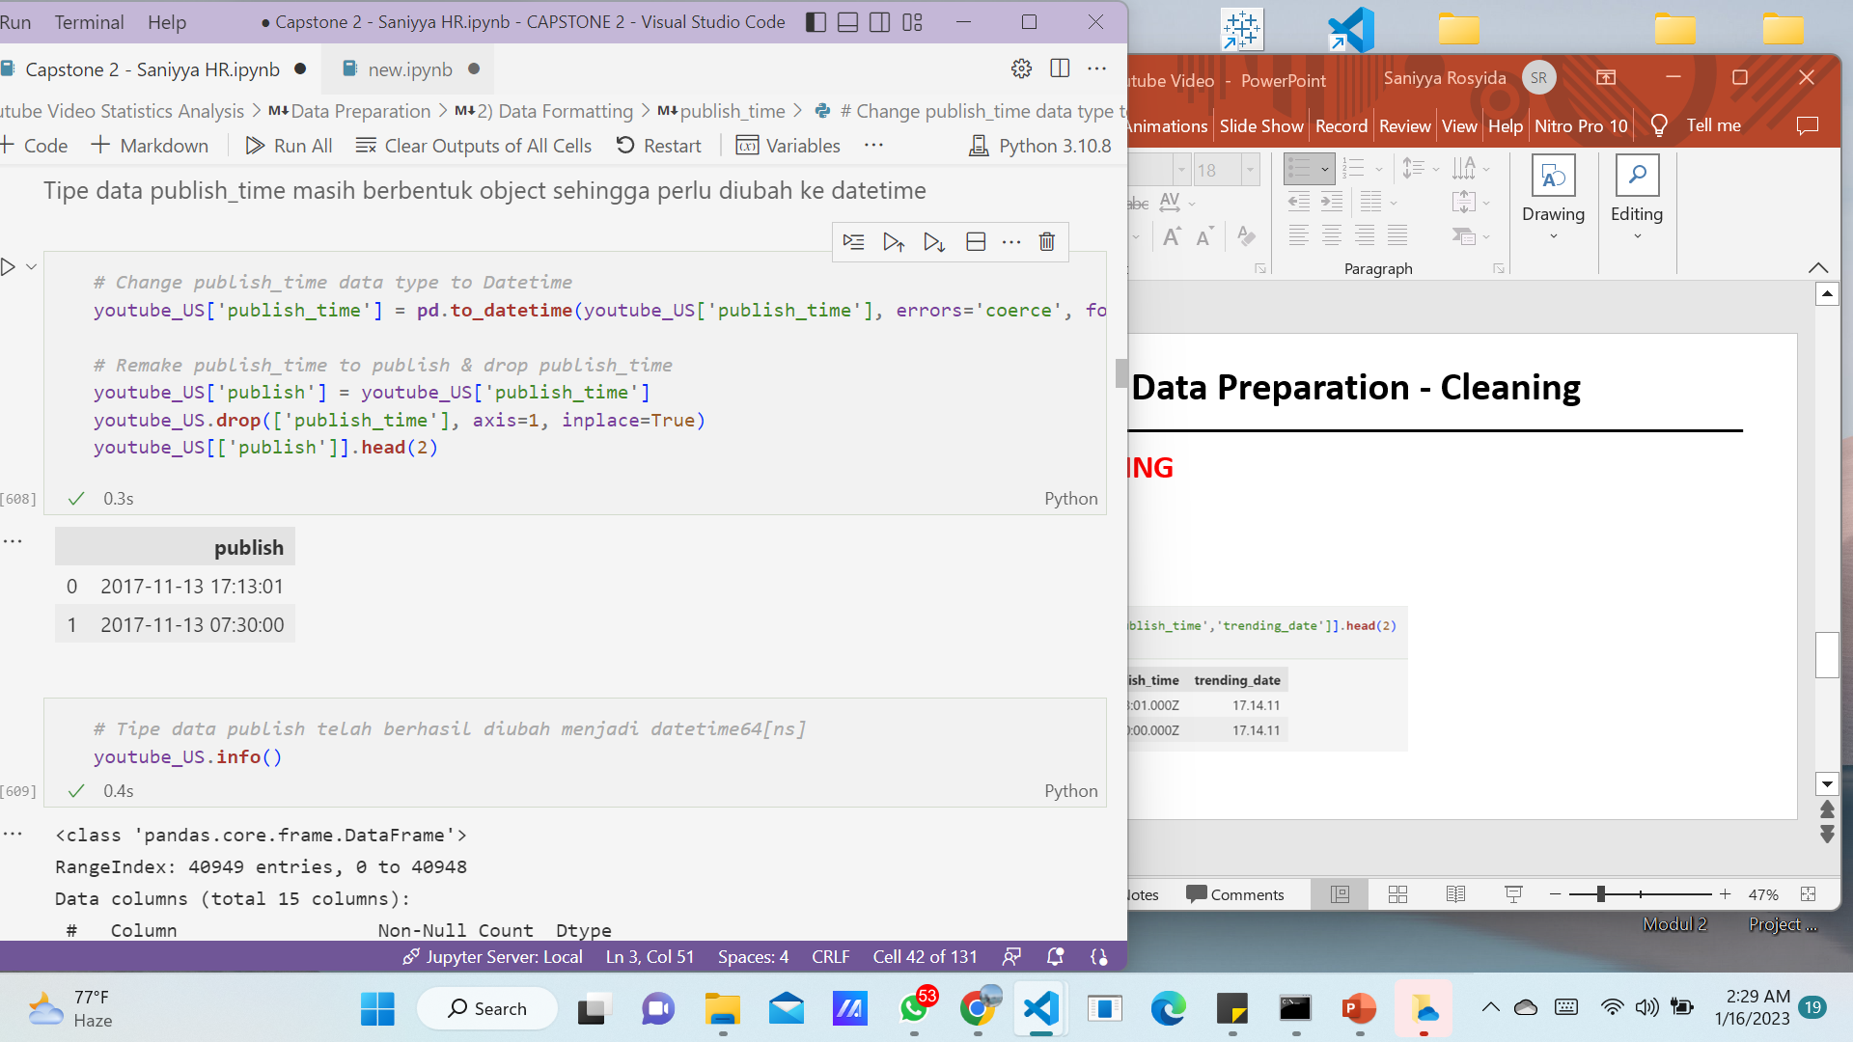
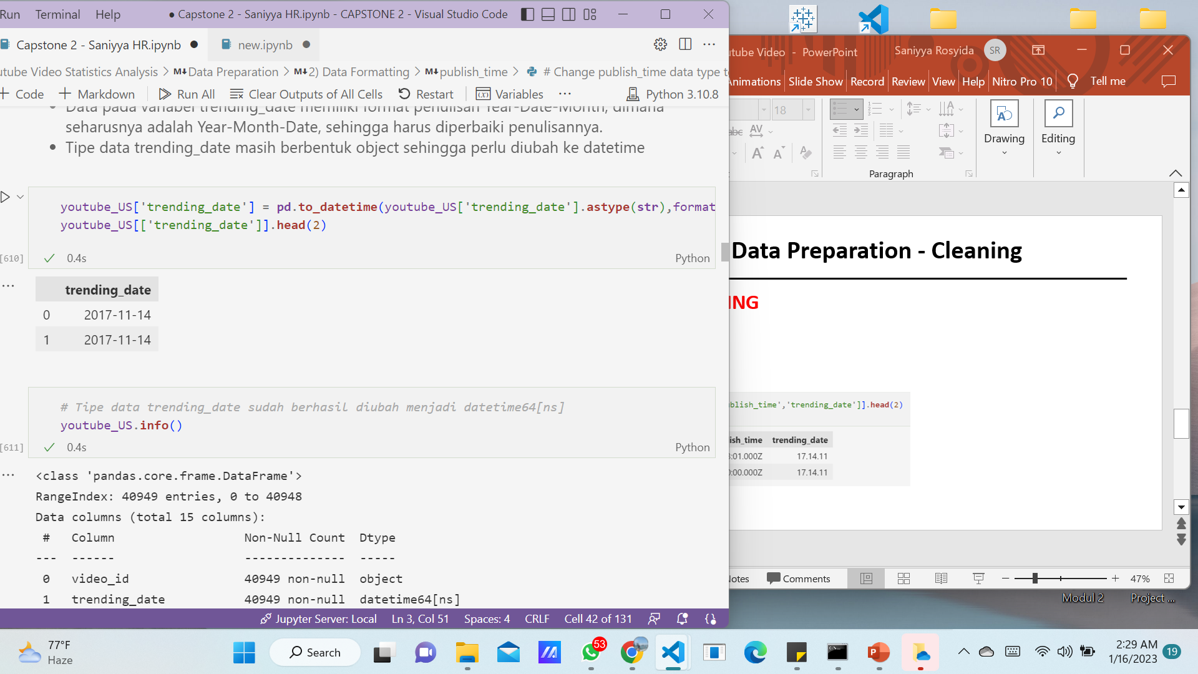
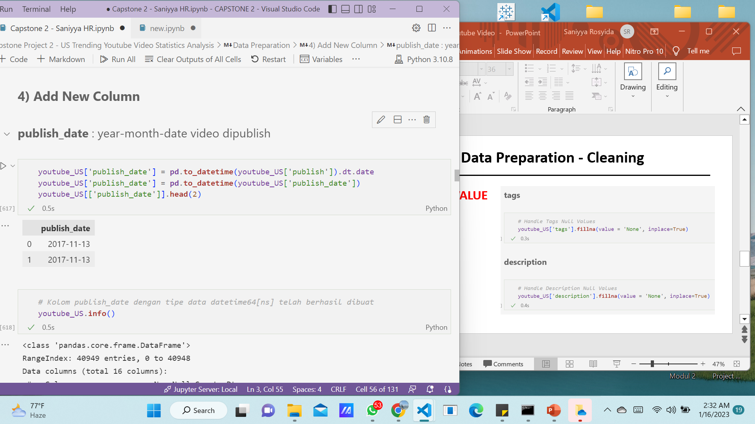
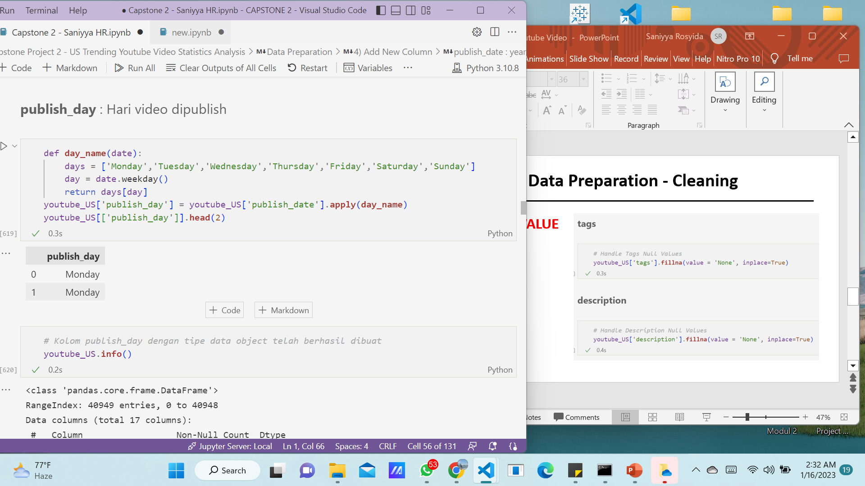
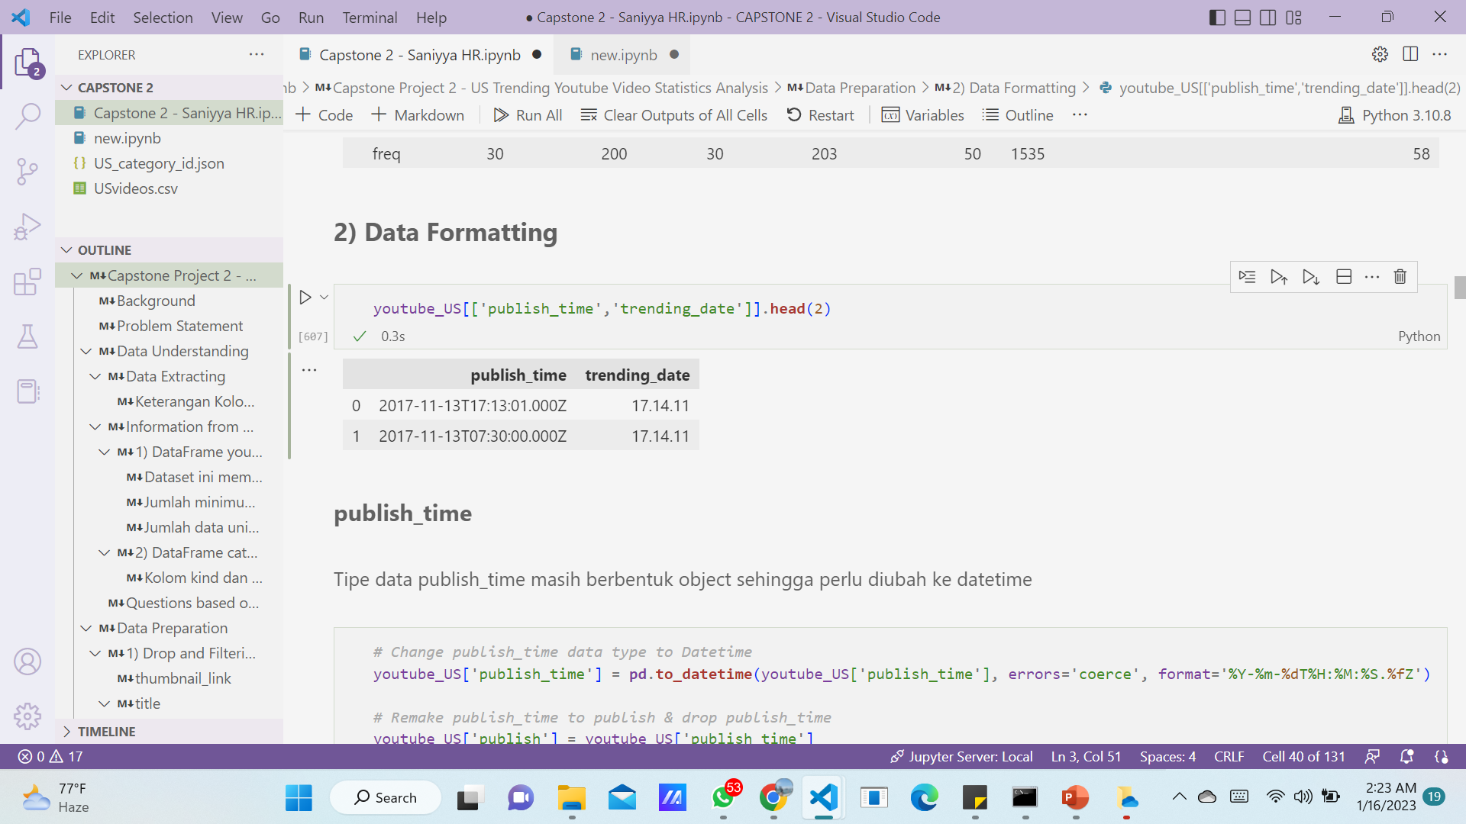
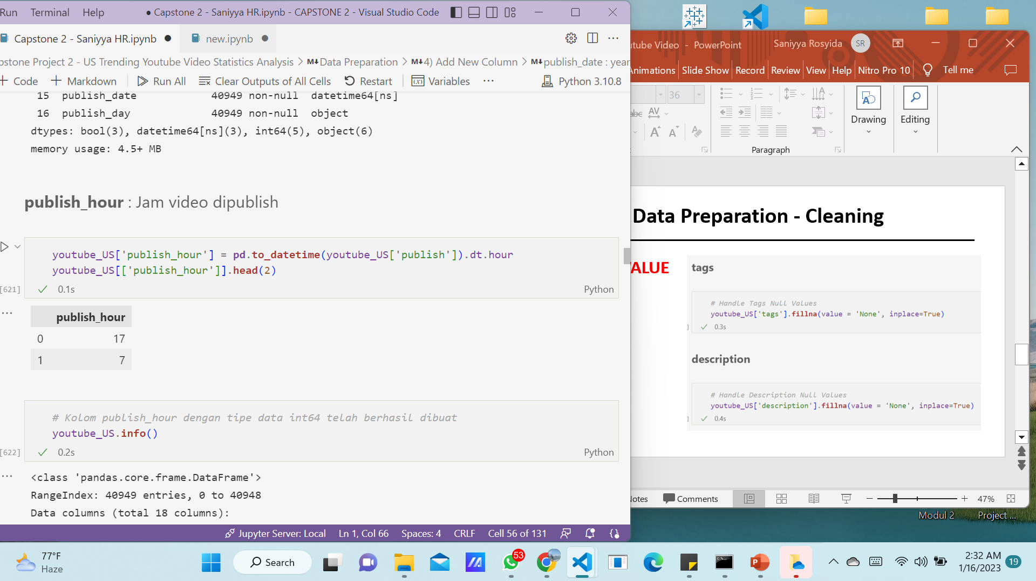
Data Preparation - Cleaning
FORMATTING
publish_time
trending_date

Slide 8
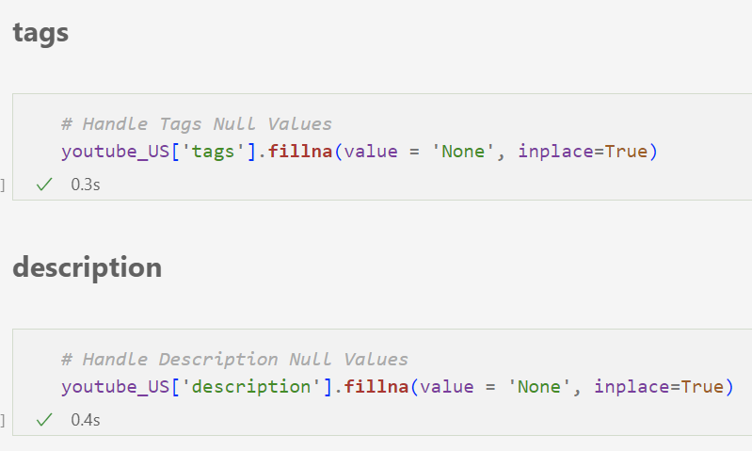
Data Preparation - Cleaning
MISSING VALUE
tags
description

Slide 9
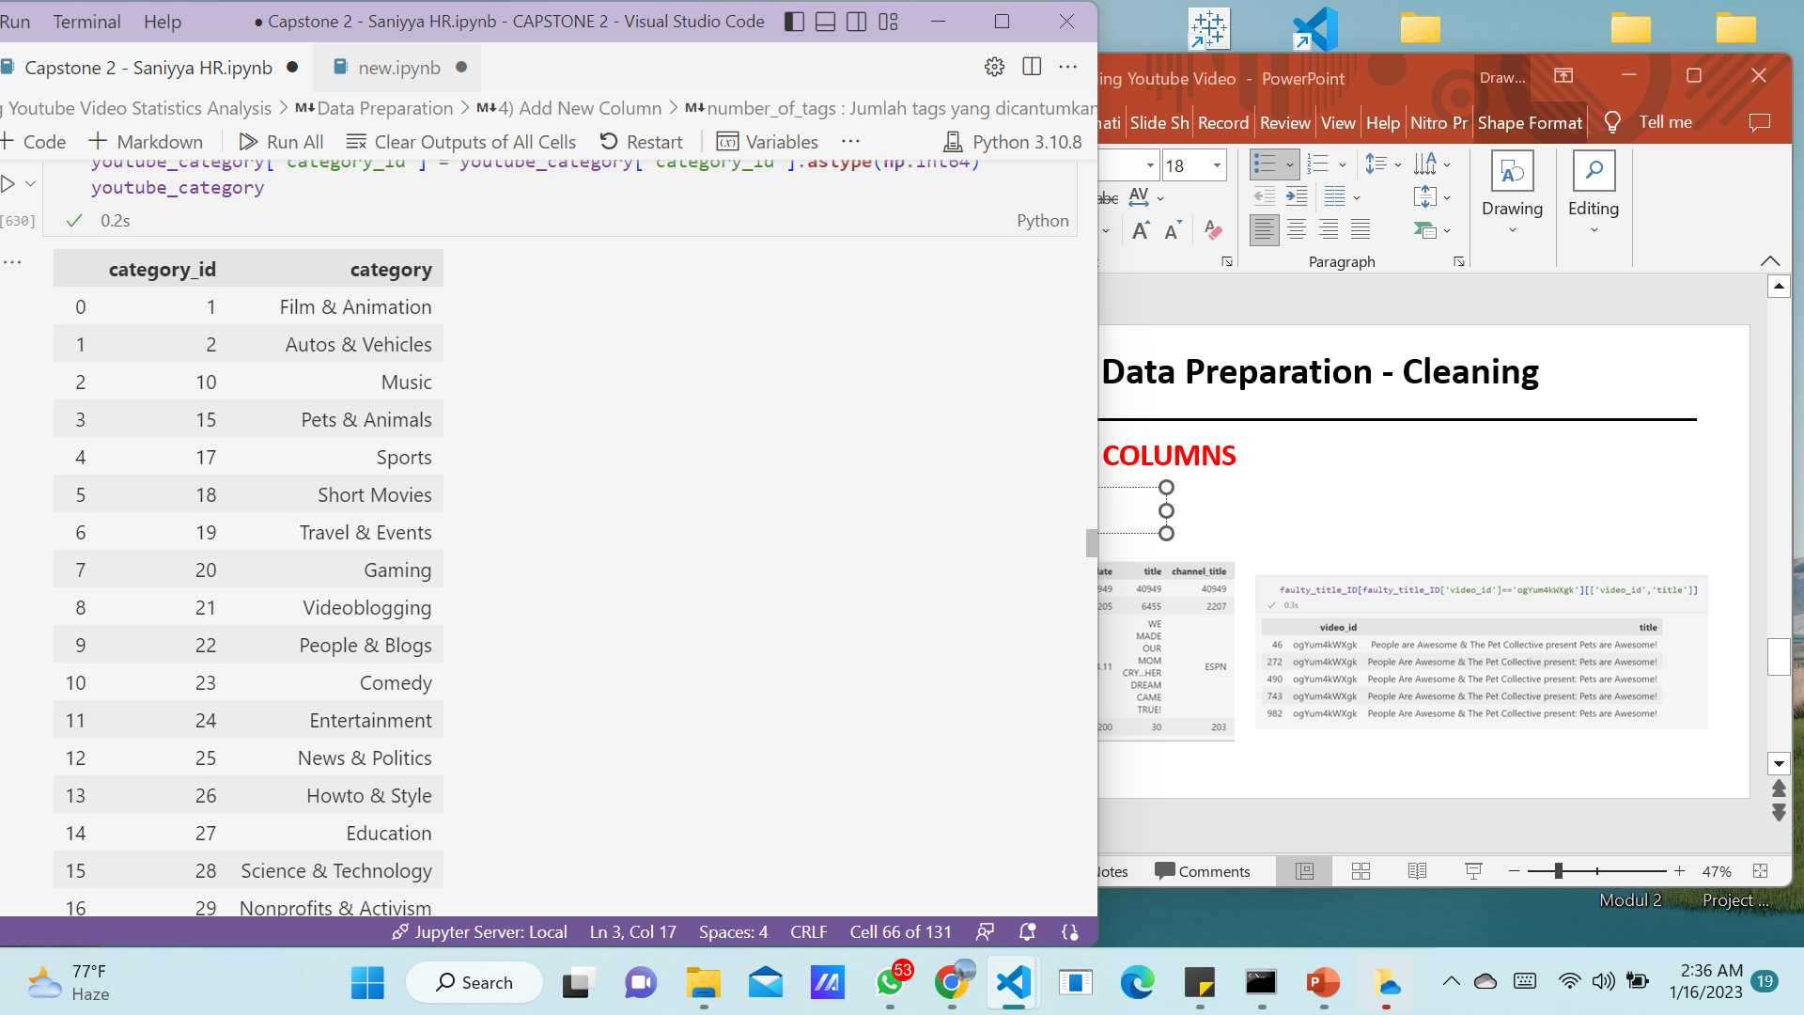
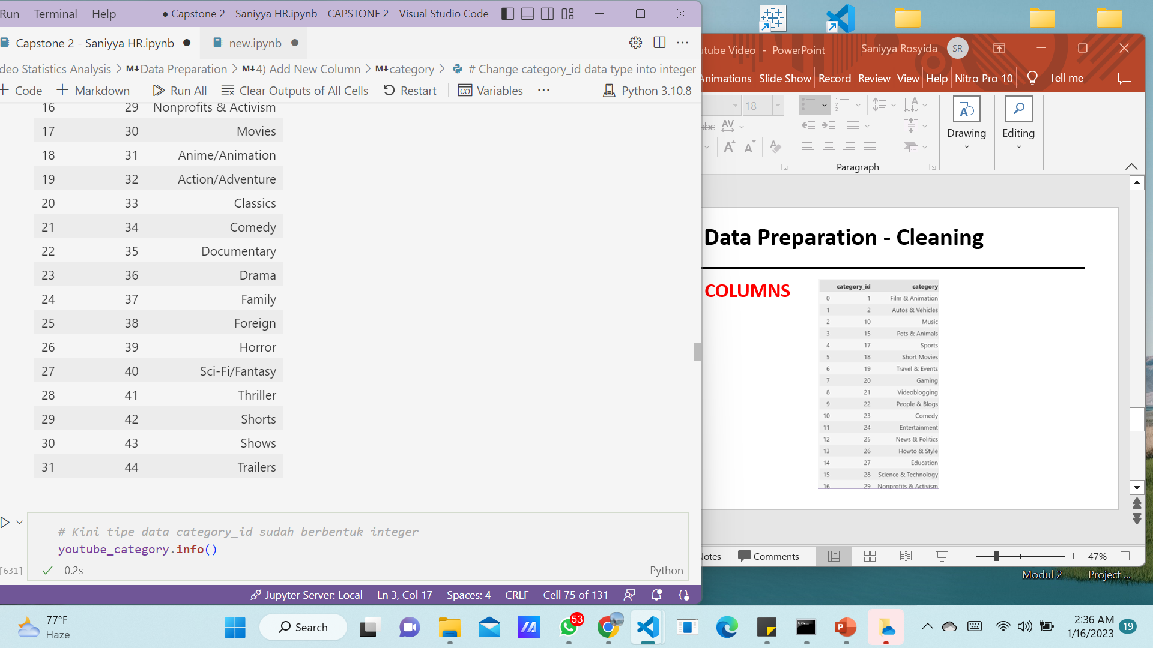
Data Preparation - Cleaning
ADD NEW COLUMNS
Number_of_tags
category

Slide 10
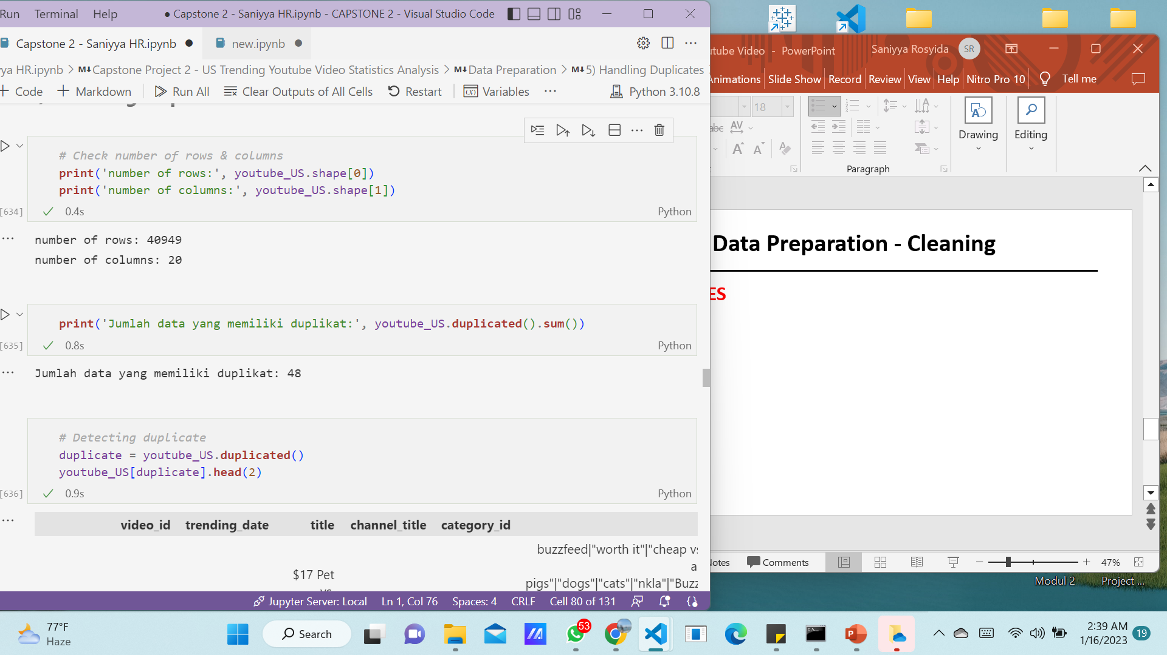
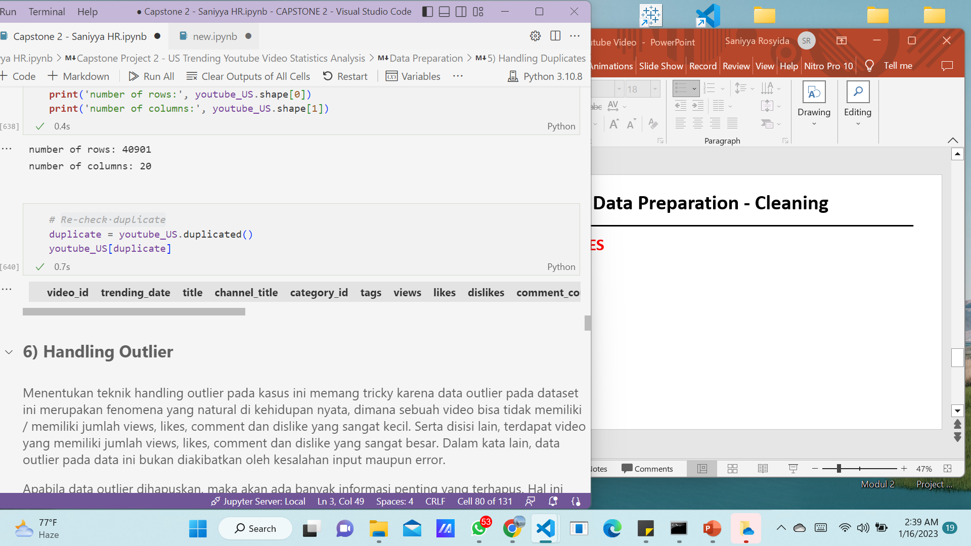
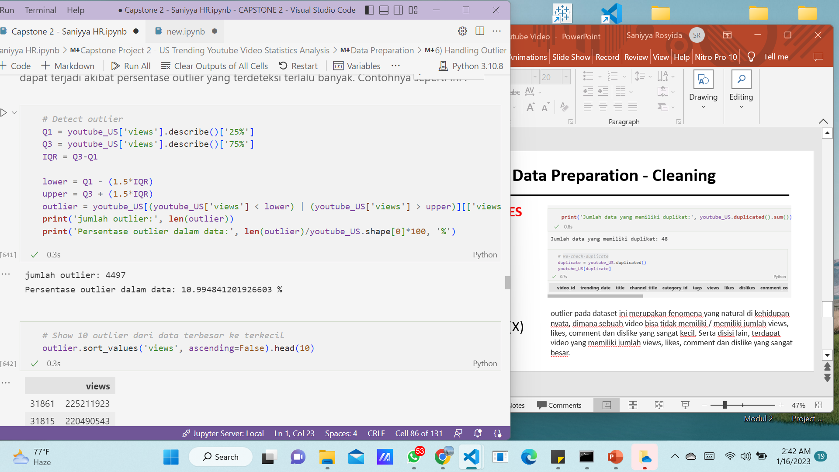
Data Preparation - Cleaning
DUPLICATES
All columns
outlier pada dataset ini merupakan fenomena yang natural di kehidupan nyata, dimana sebuah video bisa tidak memiliki / memiliki jumlah views, likes, comment dan dislike yang sangat kecil, dan sebaliknya.
OUTLIER (X)

Slide 11
Data Preparation - Cleaning
SELECTING TRENDING VIDEO
Pertimbangan Youtube Helps Center untuk menampilkan video pada laman Trending :
Performa/views video lebih baik dibandingkan rata2 performa video dari channel yang sama (average views)
Temperature video (Seberapa cepat video menghasilkan views)
Views >= 10.000

Slide 12
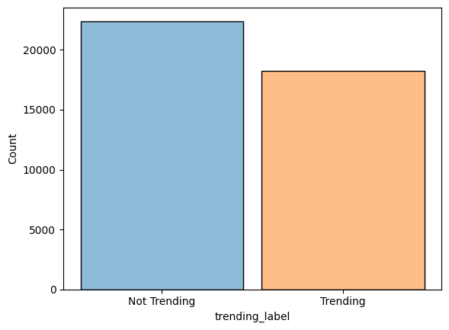
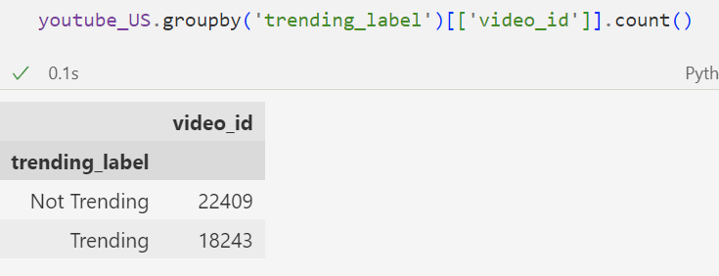
Analysis
Jumlah Video trending dan tidak trending di Youtube US
Berdasarkan 40652 Data :

Slide 13
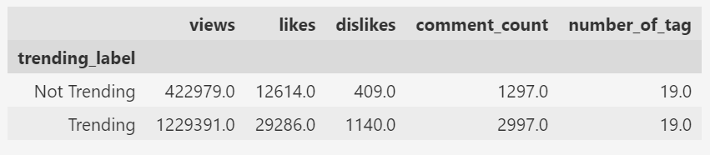
Analysis
Jumlah views, likes, dislikes, komentar, jumlah tag

Slide 14
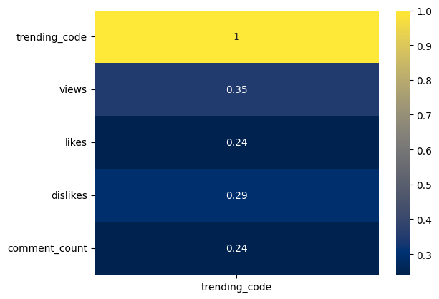
Analysis
Korelasi Point Interaksi (views, likes, comment, dislikes) terhadap trending

Slide 15
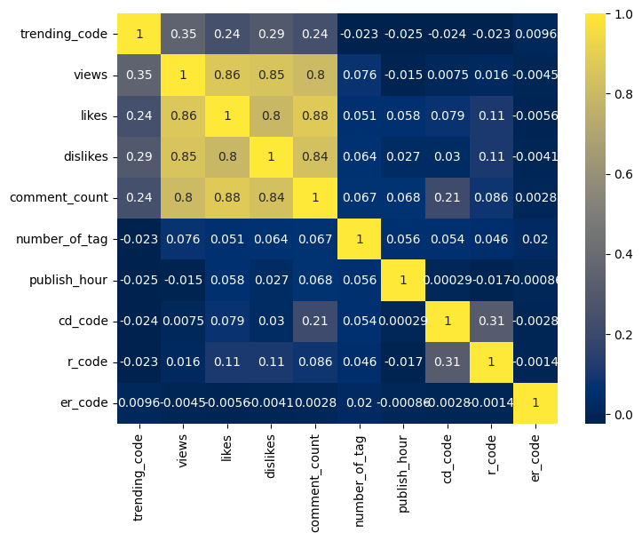
Analysis
Korelasi antar variabel

Slide 16
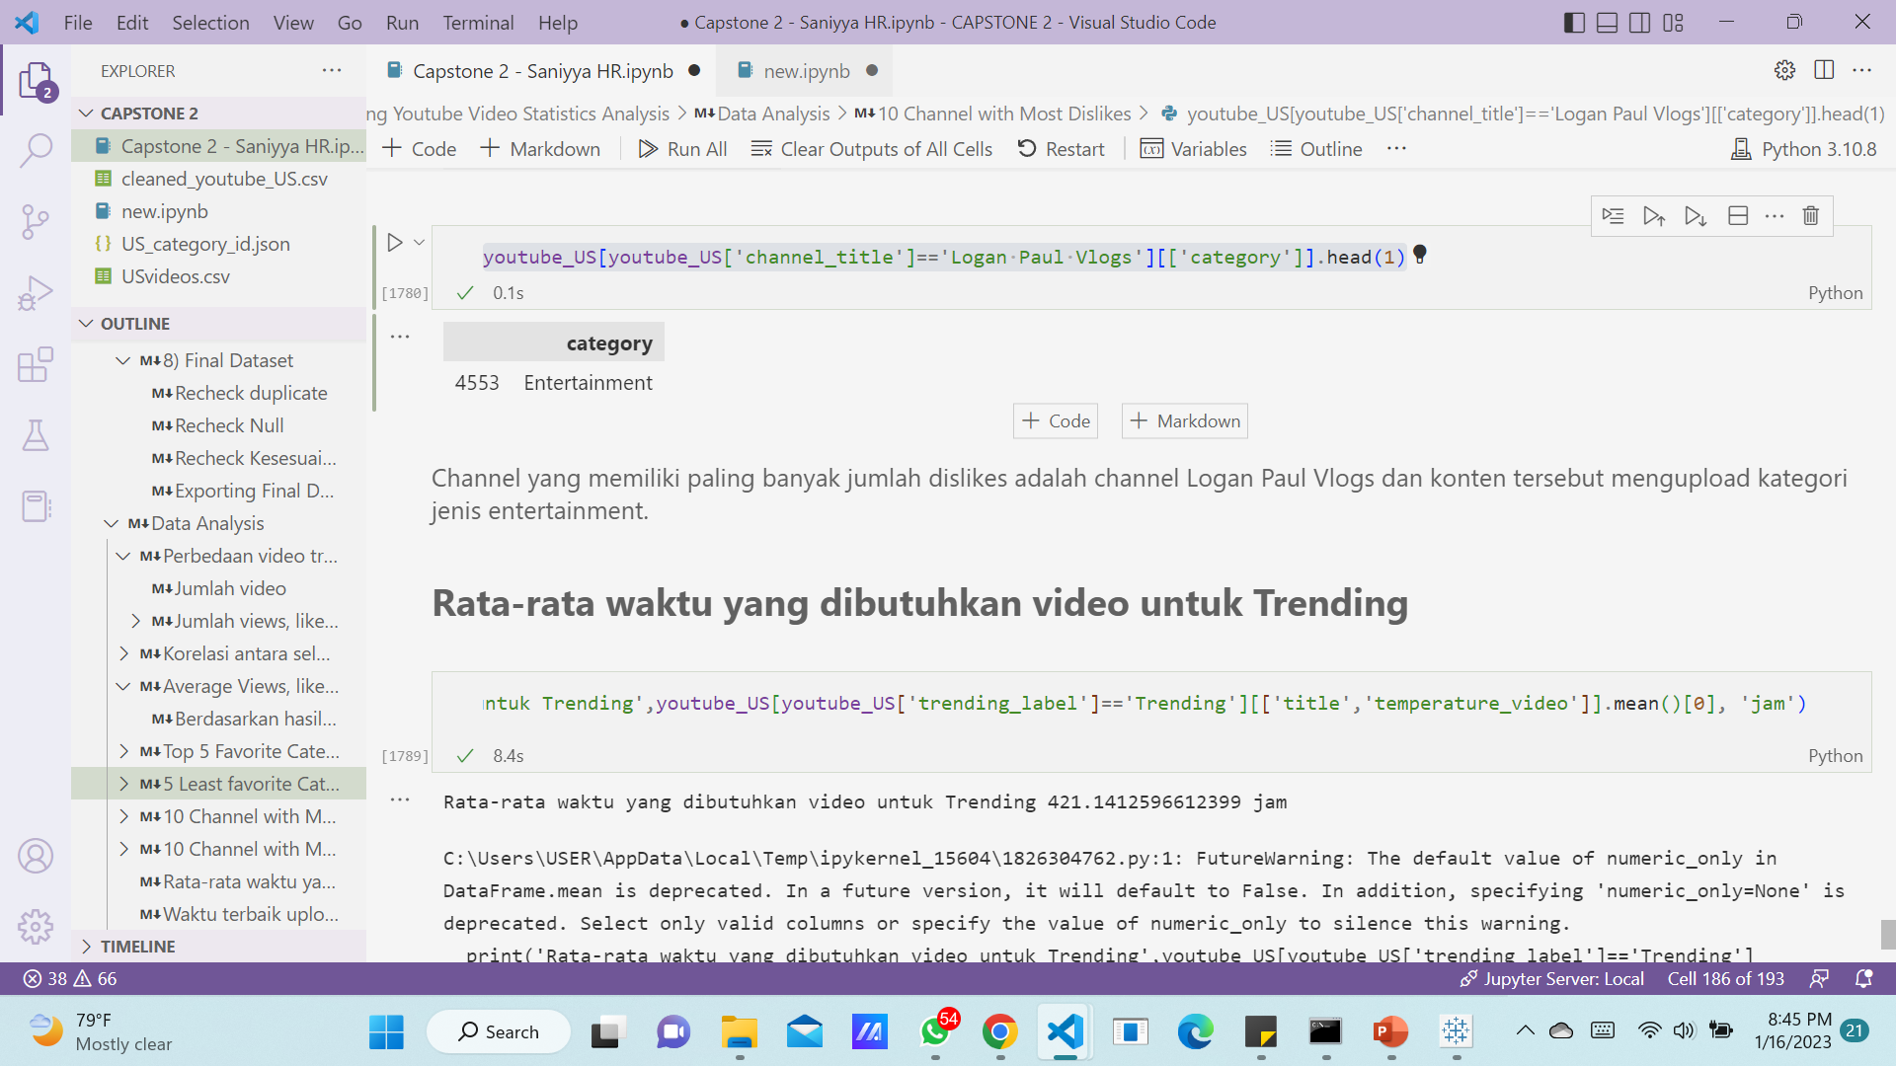
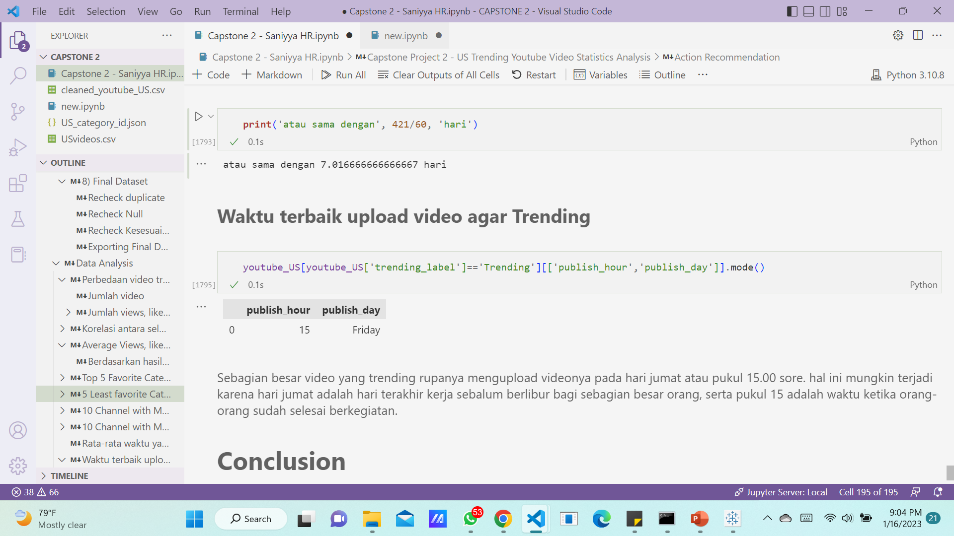
Analysis
Rata-rata waktu yang dibutuhkan video untuk Trending
Waktu terbaik upload video agar trending

Slide 17
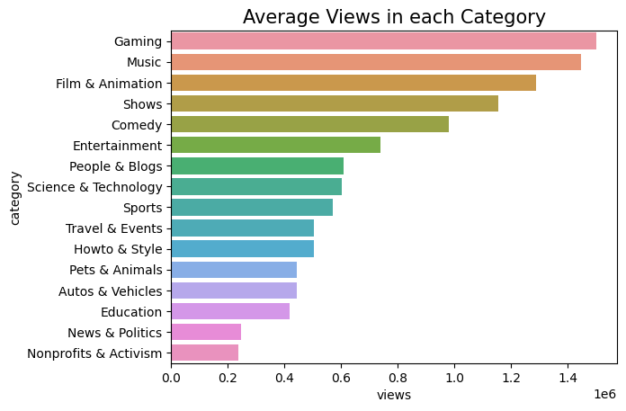
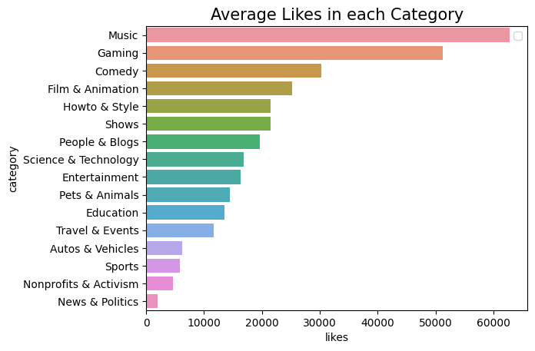
Analysis
Kategori yang paling diminati di US

Slide 18
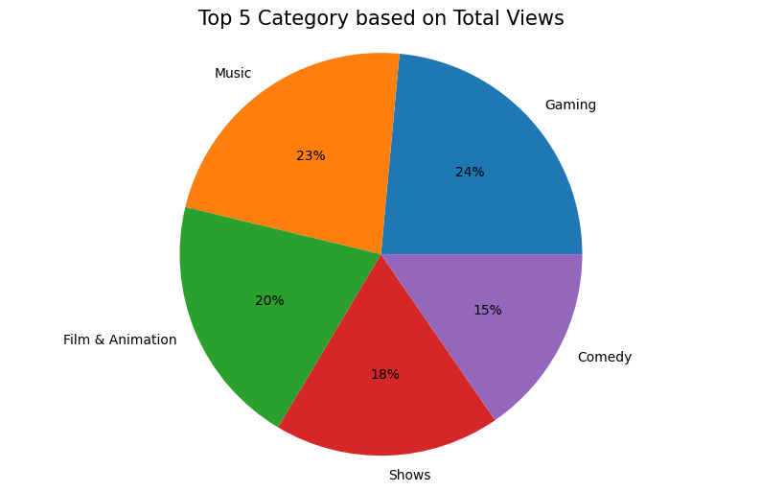
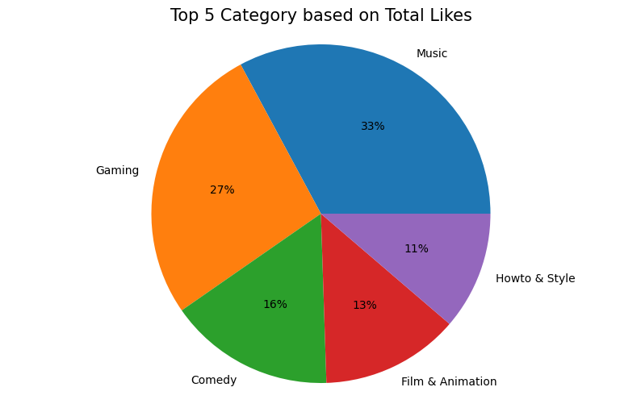
Analysis
Top 5 category terpopuler di US

Slide 19
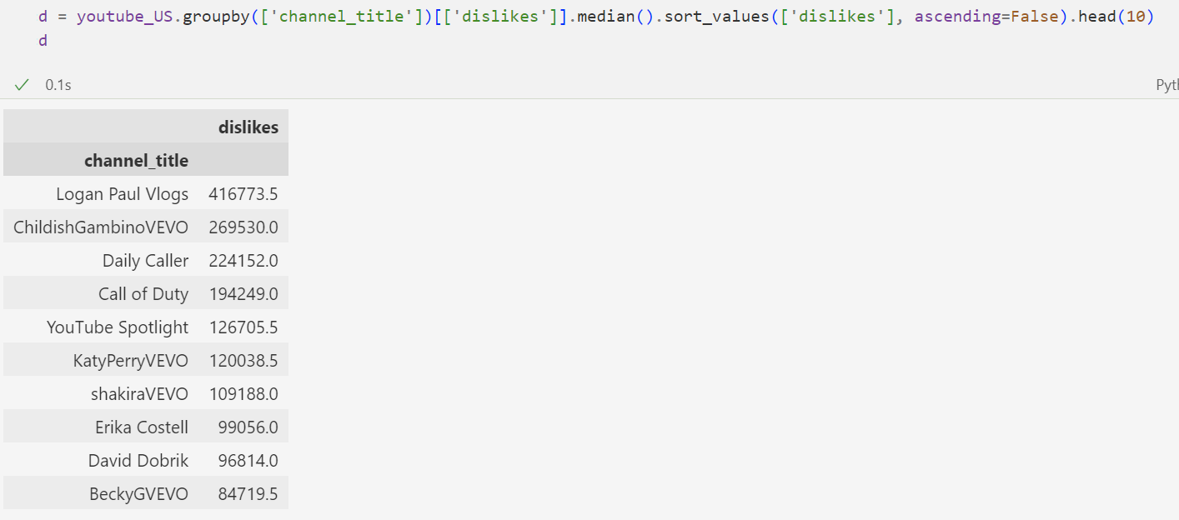
Analysis
Top 10 Channel dengan jumlah dislike terbanyak

Slide 20
Kesimpulan
- Top 5 kategori yang paling diminati di US : Music, Shows, Gaming, Film & Animation dan Comedy
- Sebagian besar top 10 Channel terpopuler di US merupakan channel music seperti : ChildishGambinoVEVO, BeckyGVEVO, MalumaVEVO, DrakeVEVO, iBighit dsb.
- Semakin banyak jumlah jumlah views, comment, likes dan dislikes, akan semakin mempengaruhi video untuk trending. Faktor yang paling berpengaruh terhadap trending adalah views selanjutnya dislikes, comment dan likes secara berurutan.
- Semakin banyak views akan semakin mempengaruhi banyaknya comment, likes dan dislikes pada suatu video.
- Rata2 views, comment, likes dan dislikes yang dibutuhkan agar video bisa trending adalah sebagai berikut :
- views : 1.229.391 penayangan
- likes : 29.286 likes
- comment : 2.997 komentar
- dislikes :1.140 dislikes
Mencantumkan description, Menonaktifkan komentar, dan Menonaktifkan rating pada video tidak mempengaruhi trending
- Agar video cepat trending, sebaiknya diupload pada :
- Hari : Jumat
- Jam : 15.00
- Rata2 waktu yang dibutuhkan oleh video untuk trending : 421 jam tau 7 hari

Slide 21
Action Reccomendation
Niche & Branding Channel
Start : konten music, comedy, gaming, styling, show dan Film & Animation
Don’t : autos & vehicle, education, non profit & activism. Kecuali jika client memiliki passion di bidang tersebut
tidak membuat konten clickbait / sensasi / pornografi / harmful
Perhatikan waktu upload video. Waktu upload terbaik adalah pada hari jumat dan jam 15.00
mencantumkan tags yang sesuai dengan jenis konten dan beberapa tags general yang popular
Tingkatkan interaksi dengan penonton
Mengupload video secara konsisten
Client dapat memanfaatkan youtube Ads untuk mempromosikan channel dan video dengan cepat
Pahami trend dan keinginan penonton

